Slide 1
2. ΕΙΣΑΓΩΓΗ ΣΤΗ JAVA
Η γλώσσα προγραμματισμού Java
Βασικό συντακτικό, ορισμός μεταβλητών, έλεγχος ροής

Slide 2
Η εξέλιξη των γλωσσών προγραμματισμού
Η εξέλιξη των γλωσσών προγραμματισμού είναι μια διαδικασία αφαίρεσης
  Στην αρχή ένα πρόγραμμα ήταν μια σειρά από εντολές σε γλώσσα μηχανής.
  Με τον Διαδικασιακό Προγραμματισμό (procedural programming), ένα πρόγραμμα έγινε μια συλλογή από διαδικασίες που η μία καλεί την άλλη.
  Στον Συναρτησιακό Προγραμματισμό (functional programming) ένα πρόγραμμα είναι μια συλλογή από συναρτήσεις όπου η μία εφαρμόζεται πάνω στην άλλη.
  Στον Λογικό Προγραμματισμό (logic programming) ένα πρόγραμμα είναι μια συλλογή από κανόνες και γεγονότα.
  Στον Αντικειμενοστραφή Προγραμματισμό (object oriented programming) ένα πρόγραμμα είναι μια συλλογή από κλάσεις και αντικείμενα όπου το ένα μιλάει με το άλλο

Slide 3
Αντικειμενοστραφής Προγραμματισμός
Οι πέντε αρχές του Allan Kay:
  Τα πάντα είναι αντικείμενα.
  Ένα πρόγραμμα είναι μια συλλογή από αντικείμενα όπου το ένα λέει στο άλλο τι να κάνει.
  Κάθε αντικείμενο έχει δικιά του μνήμη και αποτελείται από άλλα αντικείμενα.
  Κάθε αντικείμενο έχει ένα συγκεκριμένο τύπο.
    Τύπος = Κλάση
  Αντικείμενα του ίδιου τύπου μπορούν να δεχτούν τα ίδια μηνύματα
    Δηλαδή έχουν τις ίδιες λειτουργίες

Slide 4
Κλάσεις και Αντικείμενα
Κλάση
Student
Όνομα κλάσης
Μια αφηρημένη περιγραφή μιας οντότητας
name
Πεδία κλάσης: Ιδιότητες/Χαρακτηριστικά
grades
Μέθοδοι κλάσης: λειτουργίες
print()
avgGrade()
Πρόσβαση στο αντικείμενο μόνο μέσω κλήσεων των μεθόδων:
studentGeorge.print(): Τυπώνει τις πληροφορίες για το αντικείμενο.
studentGeorge.avgGrade(): Υπολογίζει και επιστέφει τον μέσο όρο του φοιτητή
Αντικείμενα
Student studentGeorge:
Ένα συγκεκριμένο στιγμιότυπο της αφηρημένης κλάσης
Γιώργος
10,8
print
avgGrade

Slide 5
Σύντομη ιστορία του Αντικειμενοστραφούς Προγραμματισμού
Η πρώτη γλώσσα που χρησιμοποίησε τις έννοιες της κλάσης και του αντικειμένου θεωρείται η SIMULA (1960s)
  Γλώσσα για προσομοιώσεις συστημάτων
Εμπνευσμένος από την SIMULA o Allan Kay δημιούργησε στην HP την γλώσσα SmallTalk με στόχο μια γλώσσα που να υποστηρίζει γραφικά (1970s)
  Ήταν αυτός που εισήγαγε την έννοια «Αντικειμενοστραφής Προγραμματισμός» (Object Oriented Programming)
  To 2003 βραβεύτηκε με το Turing Award
Οι ιδέες του αντικειμενοστραφούς προγραμματισμού άρχισαν να εισάγονται σε πολλές υπάρχουσες η νέες γλώσσες. O Bjorn Stroustrup δημιούργησε την C++ (1980s)
H Sun δημιούργησε την γλώσσα Java η οποία βρίσκει εφαρμογή σε ανάπτυξη εφαρμογών στο διαδίκτυο (1990s)
  Ακολούθησε η Microsoft με την .NET πλατφόρμα και τις γλώσσες Visual Basic και C#

Slide 6
Σύντομη ιστορία της Java
Ο Patrick Naughton απειλεί την Sun ότι θα φύγει.
Τον βάζουν σε μία ομάδα αποτελούμενη από τους James Gosling και Mike Sheridan για να σχεδιάσουν τον προγραμματισμό τον έξυπνων συσκευών της επόμενης γενιάς.
  The Green project.
O Gosling συνειδητοποιεί ότι η C++ δεν είναι αρκετά αξιόπιστη για να δουλεύει σε συσκευές περιορισμένων δυνατοτήτων και με διάφορες αρχιτεκτονικές.
  Δημιουργεί τη γλώσσα Oak
To 1992 η ομάδα κάνει ένα demo μιας συσκευής PDA, *7 (star 7)
  Δημιουργείται η θυγατρική εταιρία FirstPerson Inc
Η δημιουργία των έξυπνων συσκευών αποτυγχάνει και η ομάδα (μαζί με τον Eric Schmidt) επικεντρώνεται στην εφαρμογή της πλατφόρμας στο Internet.
  Ο Naughton φτιάχνει τον WebRunner browser (μετα HotJava)
  Η γλώσσα μετονομάζεται σε Java και το ενδιαφέρον επικεντρώνεται σε εφαρμογές που τρέχουν μέσα στον browser.
O Marc Andersen ανακοινώνει ότι ο Netscape browser θα υποστηρίζει Java μικροεφαρμογές (applets)

Slide 7
Java
Η Java είχε τους εξής στόχους:
  "simple, object-oriented and familiar"
  "robust and secure"
  "architecture-neutral and portable"
  "high performance"
  "interpreted, threaded, and dynamic"

Slide 8
Java
Η Java είχε τους εξής στόχους:
  "simple, object-oriented and familiar"
  "robust and secure"
  "architecture-neutral and portable"
  "high performance"
  "interpreted, threaded, and dynamic"

Slide 9
“architecture-neutral and portable”
Το μεγαλύτερο πλεονέκτημα της Java είναι η μεταφερσιμότητα (portability): ο κώδικας μπορεί να τρέξει πάνω σε οποιαδήποτε πλατφόρμα.
  Write-Once-Run-Anywhere μοντέλο, σε αντίθεση με το σύνηθες Write-Once-Compile-Anywhere μοντέλο.
Αυτό επιτυγχάνεται δημιουργώντας ένα ενδιάμεσο κώδικα (bytecode) ο οποίος μετά τρέχει πάνω σε μια εικονική μηχανή (Java Virtual Machine) η οποία το μεταφράζει σε γλώσσα μηχανής.
  Οι προγραμματιστές πλέον γράφουν κώδικα για την εικονική μηχανή, η οποία δημιουργείται για οποιαδήποτε πλατφόρμα.

Slide 10
Java Virtual Machine (JVM)
MyProgram.java
Source code
class loader
bytecode
verifier
javac
compiler
interpreter
MyProgram.class
runtime
support
java MyProgram
bytecode
Operating System

Slide 11
Java source
code
Just in Time (JIT) code generator (compiler) βελτιώνει την απόδοση των Java Applications μεταφράζοντας (compiling) bytecode σε machine code πριν ή κατά τη διάρκεια της εκτέλεσης
Java
compiler
Java
bytecode
Java
interpreter
Just in Time
Code
Generator
Java Virtual
Machine
Run-Time System
Machine
code

Slide 12
Java και το Internet
H προσέγγιση της Java είχε μεγάλη επιτυχία για Web εφαρμογές, όπου έχουμε ένα τεράστιο κατανεμημένο client-server μοντέλο με πολλές διαφορετικές αρχιτεκτονικές
  Client-side programming: Αντί να κάνει όλη τη δουλειά ο server για την δημιουργία της σελίδας κάποια από την επεξεργασία των δεδομένων γίνεται στη μηχανή του client.
    Web Applets: κώδικας ο οποίος κατεβαίνει μαζί με τη Web σελίδα και τρέχει στη μηχανή του client. Είναι πολύ σημαντικό στην περίπτωση αυτή ο κώδικας να είναι portable.
  Server-side programming: μία web σελίδα μπορεί να είναι το αποτέλεσμα ενός προγράμματος που συνδυάζει δυναμικά δεδομένα και είσοδο του χρήστη.
    Java Service Pages (JSPs): H λύση της Java. Γίνεται compiled σε servlets και τρέχει στη μεριά του server.

Slide 13

Java Applets
To Web Browser software περιλαμβάνει ένα JVM
  Φορτώνει τον java byte code από τον remote υπολογιστή
  Τρέχει τοπικά το Java πρόγραμμα μέσα στο παράθυρο του Browser
Java source
code
Java
compiler
Java
bytecode
Remote computer
Web browser
Java
interpreter
Local computer

Slide 14
"simple, object-oriented and familiar"
Familiar: H Java είχε ως έμπνευση της την C++, και δανείζεται αρκετά από τα χαρακτηριστικά της.
Object-oriented: H Java είναι «πιο αντικειμενοστραφής» από την C++ η οποία προσπαθεί να μείνει συμβατή με την C
  Στην Java τα πάντα είναι αντικείμενα
Simple: Η Java δίνει λιγότερο έλεγχο στο χρήστη, αλλά κάνει τη ζωή του πιο εύκολη. Η διαχείριση της μνήμης γίνεται αυτόματα.
  Η γλώσσα φροντίζει να κάνει πιο εύκολο και πιο σταθερό (robust) τον προγραμματισμό παρότι αυτό μπορεί να έχει αποτέλεσμα τα προγράμματα να γίνονται πιο αργά.

Slide 15
Εγκατασταση JAVA – Χρηση ΤΕρματικου – EdiTOR

Slide 16
Java Installation
Για να μπορείτε να μεταγλωττίσετε και να τρέξετε Java προγράμματα στον υπολογιστή σας θα πρέπει να εγκαταστήσετε το Java Development Kit (JDK).
  Θα κάνετε download and install από τη σελίδα της Oracle.
  Ψάξετε “download java jdk” στο Google
    https://www.oracle.com/java/technologies/javase-downloads.html
Υπάρχει περίπτωση μετά την εγκατάσταση να πρέπει να προσθέσετε το path στο directory στο οποίο εγκαταστάθηκε η Java στο Path environmental variable
  Συνήθως αυτό γίνεται αυτόματα.

Slide 17
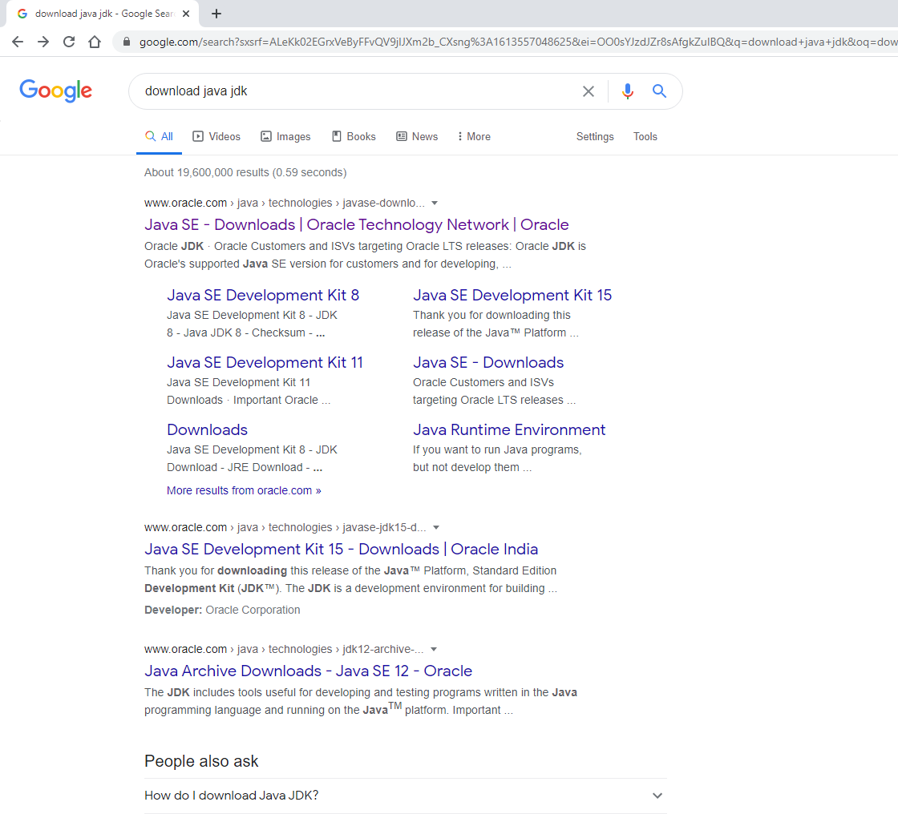

Slide 18
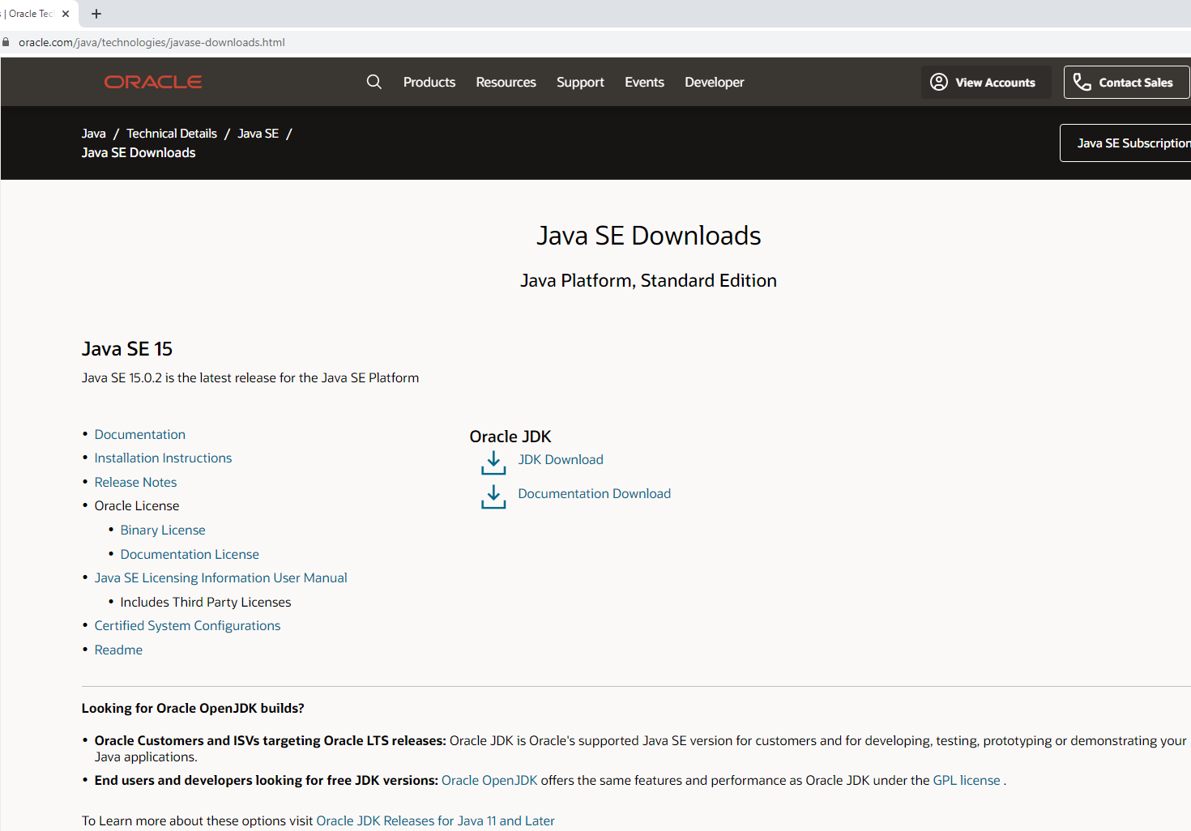

Slide 19
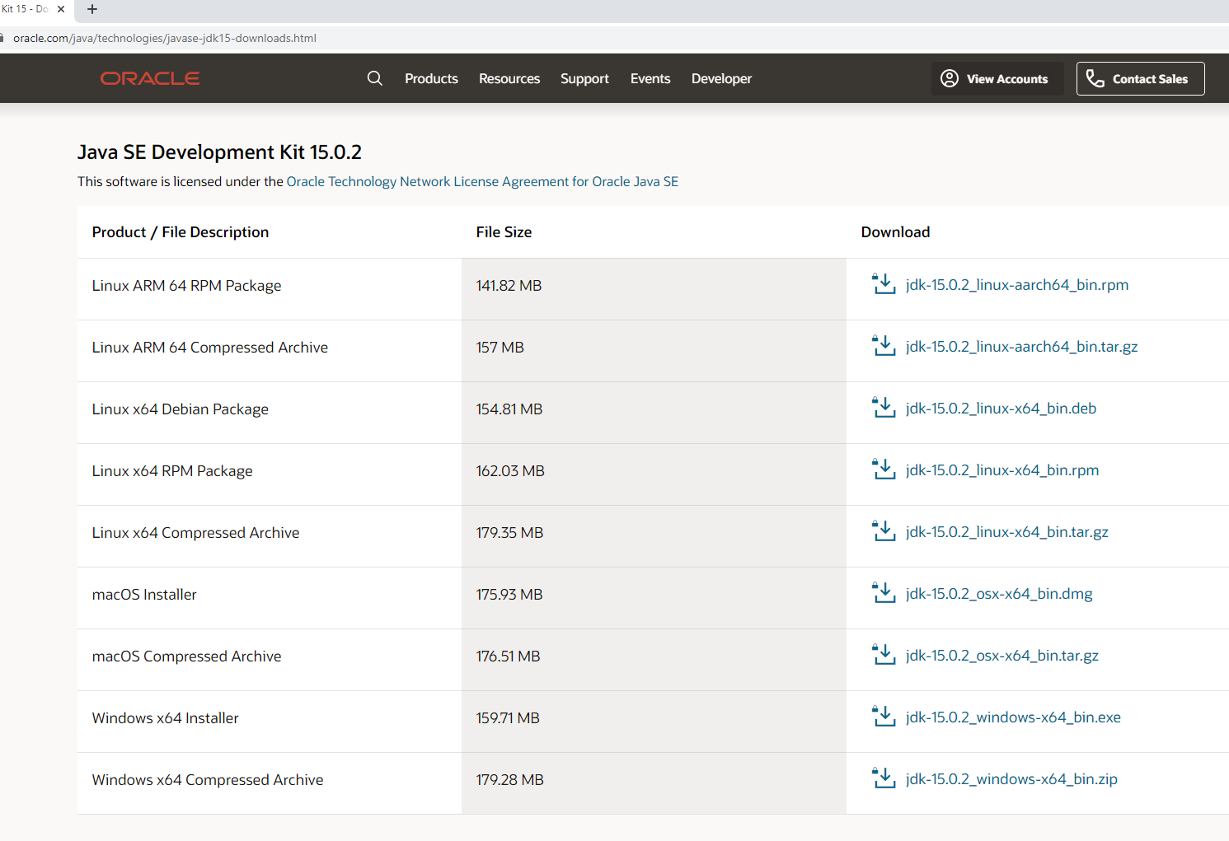

Slide 20
Χρήση του τερματικού
Για τα πρώτα προγράμματα σας θα χρησιμοποιούμε το τερματικό για να μεταγλωττίζουμε (compile) και να τρέχουμε τα προγράμματα μας

Slide 21
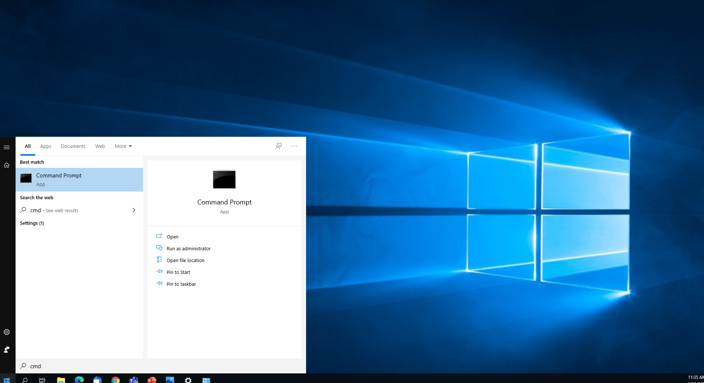

Slide 22
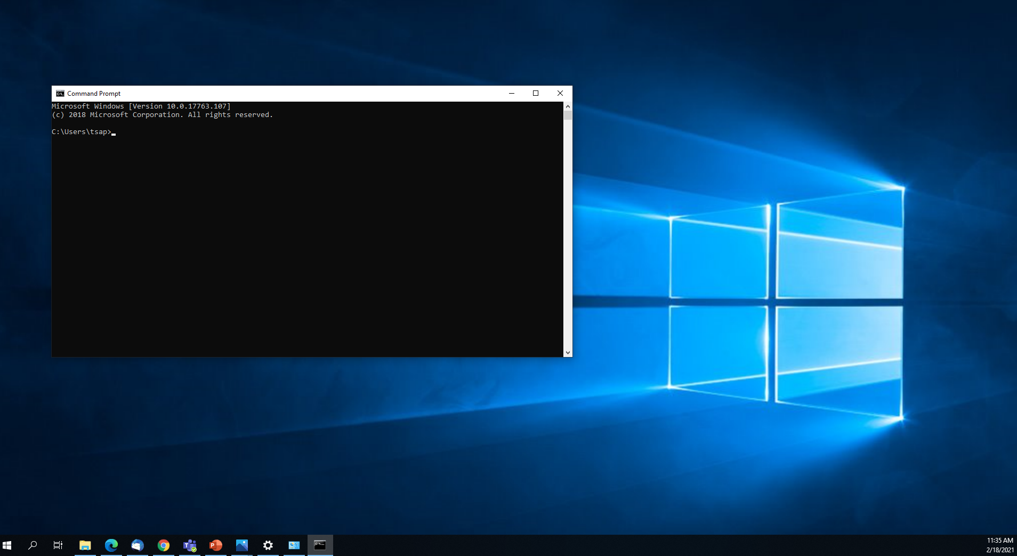

Slide 23
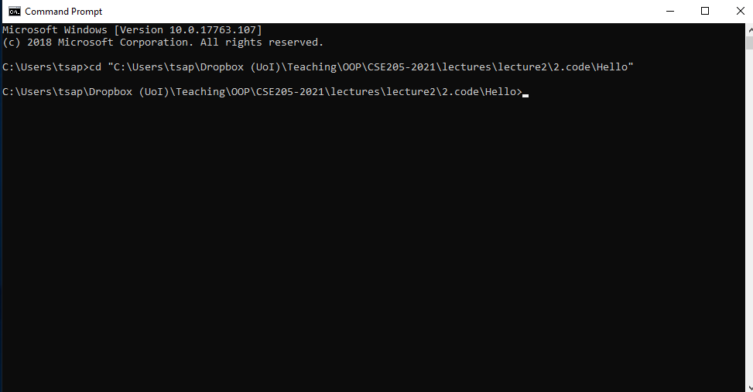

Slide 24
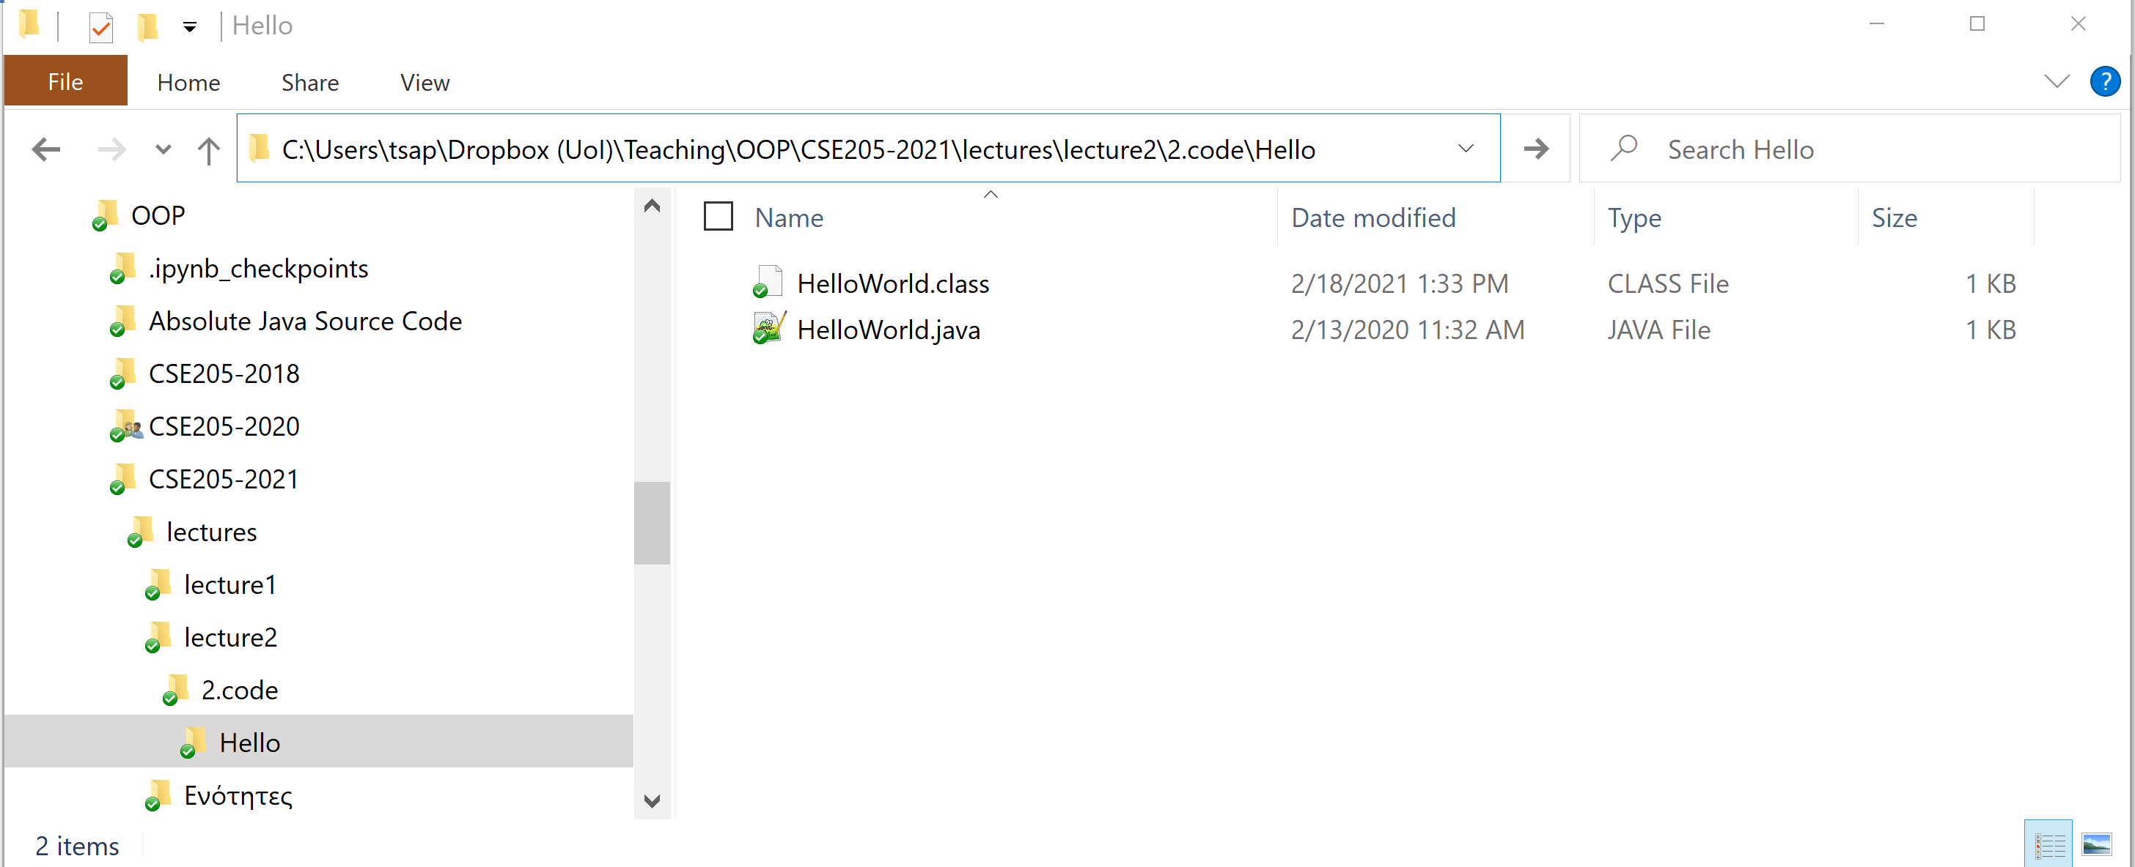
Μπορείτε επίσης να ανοίξετε ένα τερματικό σε συγκεκριμένο φάκελο γράφοντας την εντολή cmd στο παράθυρο που είναι το path του directory

Slide 25
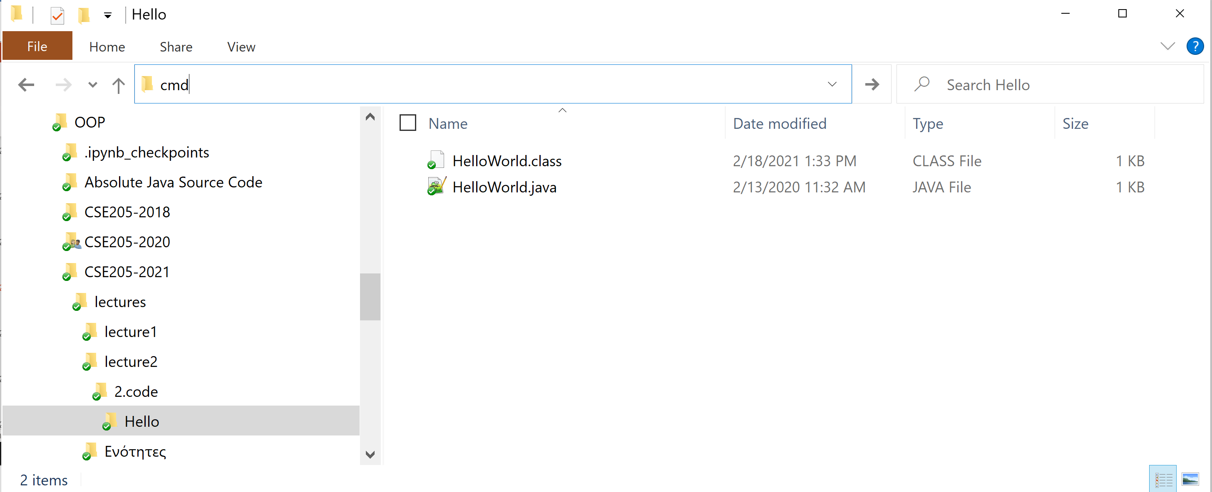
Μπορείτε επίσης να ανοίξετε ένα τερματικό σε συγκεκριμένο φάκελο γράφοντας την εντολή cmd στο παράθυρο που είναι το path του directory

Slide 26
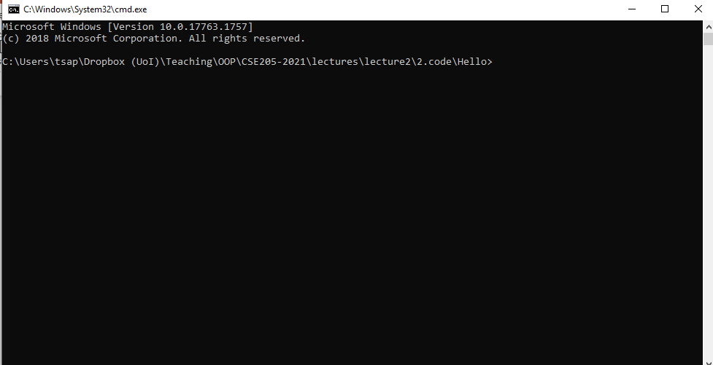

Slide 27
Editor
Για την συγγραφή των πρώτων προγραμμάτων μας θα χρησιμοποιούμε ένα απλό text editor, το Notepad++ . Στα Linux μηχανήματα μπορείτε να χρησιμοποιείτε το gedit. Μπορείτε να χρησιμοποιήσετε όποιον editor θέλετε.
Μπορείτε να χρησιμοποιήσετε και κάποιο IDE (Eclipse, NetBeans, InteliJ)
Είναι χρήσιμο ο editor που χρησιμοποιείτε να κάνει highlighting δηλαδή να βάζει χρώματα σε λέξεις κλειδιά στον κώδικα.

Slide 28
HELLO WORLD
Το πρώτο μας πρόγραμμα σε Java

Slide 29
Δομή ενός απλού Java προγράμματος
To όνομα του αρχείου που κρατάει το πρόγραμμα έχει το επίθεμα .java
  Στο παράδειγμα μας ονομάζουμε το πρόγραμμα μας: HelloWorld.java
Αν έχουμε το αρχείο X.java, συνήθως μέσα ορίζουμε μια κλάση με το όνομα Χ.
  class HelloWorld στο παράδειγμα μας
Για να τρέξουμε το πρόγραμμα, η κλάση θα πρέπει να περιέχει μια μέθοδο main η οποία είναι το σημείο εκκίνησης του προγράμματος μας
  public static void main(String[] args)

Slide 30
File HelloWorld.java
class HelloWorld
{
public static void main(String args[])
{
// print message
System.out.println(“Hello world!”);
}
}
Το όνομα του .java αρχείου και το όνομα της κλάσης (που περιέχει την μέθοδο main) είναι καλό να είναι τα ίδια
Αν η κλάση έχει οριστεί public τότε υποχρεωτικά πρέπει να είναι τα ίδια αλλιώς θα πάρετε compile error

Slide 31
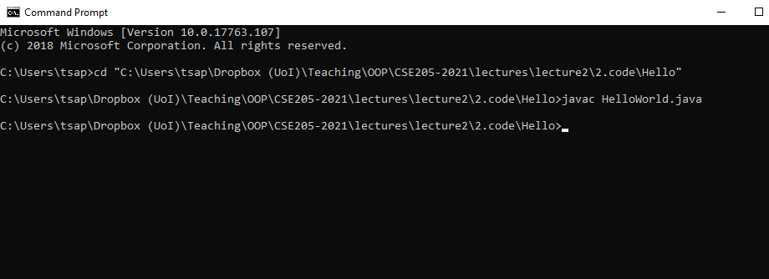
Μεταγλώττιση – Compiling
Η μεταγλώττιση γίνεται με την εντολή javac και όρισμα το αρχείο X.java
javac Χ.java
Π.χ.
javac HelloWorld.java

Slide 32
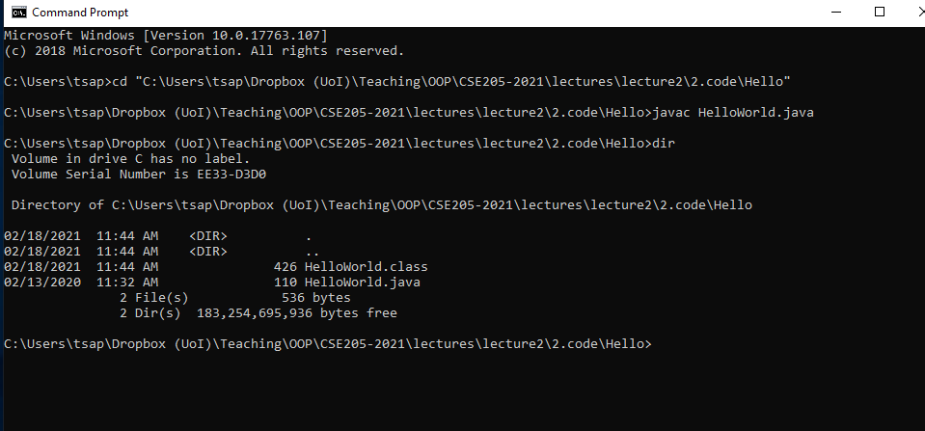
Μεταγλώττιση – Compiling
Το αποτέλεσμα είναι η δημιουργία του αρχείου Χ.class που περιέχει τον ενδιάμεσο κώδικα (bytecode )
Το αρχείο HelloWorld.class στο παράδειγμα μας

Slide 33
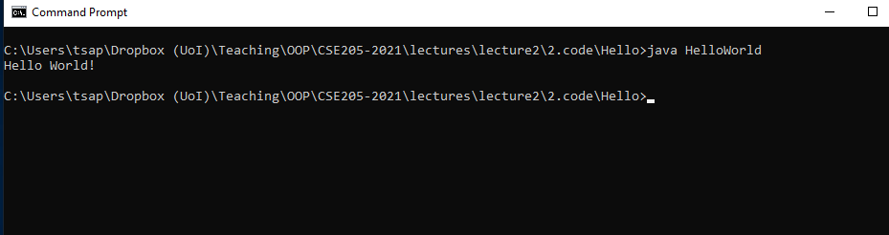
Εκτέλεση - Running
Η εκτέλεση του κώδικα γίνεται με την εντολή java με όρισμα το όνομα του .class αρχείου χωρίς κανένα επίθεμα
  java X
java HelloWorld
Χωρίς κανένα επίθεμα!

Slide 34
class HelloWorld
{
public static void main(String[] args)
{
// print message
System.out.println(“Hello world!”);
}
}
Λέξεις σε κόκκινο: δεσμευμένες λέξεις

Slide 35
Ορίζει την κλάση
Όνομα της κλάσης
class HelloWorld
{
public static void main(String[] args)
{
// print message
System.out.println(“Hello world!”);
}
}

Slide 36
class HelloWorld
{
public static void main(String[] args)
{
// print message
System.out.println(“Hello world!”);
}
}
Τα άγκιστρα { … } ορίζουν ένα λογικό block του κώδικα
Αυτό μπορεί να είναι μία κλάση, μία συνάρτηση, ένα if statement
Αντίστοιχο των tabs στην Python, εδώ δεν χρειάζονται αλλά τα βάζουμε πάντα για να διαβάζεται ο κώδικας πιο εύκολα.
Ένα λογικό block μπορεί να έχει τις δικές του τοπικές μεταβλητές που έχουν εμβέλεια μόνο μέσα στο block

Slide 37
Ορισμός της συνάρτησης main
class HelloWorld
{
public static void main(String[] args)
{
// print message
System.out.println(“Hello world!”);
}
}

Slide 38
Ορισμός της συνάρτησης main
class HelloWorld
{
public static void main(String[] args)
{
// print message
System.out.println(“Hello world!”);
}
}
public, static: θα τα εξηγήσουμε αργότερα

Slide 39
Ορισμός της συνάρτησης main
class HelloWorld
{
public static void main(String[] args)
{
// print message
System.out.println(“Hello world!”);
}
}
Πριν από το όνομα της μεθόδου έχουμε τον τύπο της επιστρεφόμενης τιμής, δηλαδή, τι επιστρέφει η μέθοδος
void: H μέθοδος δεν επιστρέφει τίποτα.

Slide 40
Ορισμός της συνάρτησης main
class HelloWorld
{
public static void main(String[] args)
{
// print message
System.out.println(“Hello world!”);
}
}
Το όνομα της μεθόδου
main: ειδική περίπτωση που σηματοδοτεί το σημείο εκκίνησης του προγράμματος.

Slide 41
Ορισμός της συνάρτησης main
class HelloWorld
{
public static void main(String[] args)
{
// print message
System.out.println(“Hello world!”);
}
}
Ορίσματα της μεθόδου
Ένας πίνακας από Strings που αντιστοιχούν στις παραμέτρους με τις οποίες τρέχουμε το πρόγραμμα.

Slide 42
Η κλάση String
class HelloWorld
{
public static void main(String[] args)
{
// print message
System.out.println(“Hello world!”);
}
}
String: κλάση που χειρίζεται τα αλφαριθμητικά.
Στη Java χρειάζεται να ορίσουμε τον τύπο της κάθε μεταβλητής
Strongly typed language

Slide 43
Σχόλια!
/**
* A class that prints a message “hello world”
**/
class HelloWorld
{
public static void main(String[] args)
{
// print message
System.out.println(“Hello world!”);
}
}

Slide 44
class HelloWorld
{
public static void main(String[] args)
{
// print message
System.out.println(“Hello world!”);
}
}
Κάθε εντολή στη Java πρέπει να τερματίζει με το ;

Slide 45
Έξοδος: Χρησιμοποιούμε την μέθοδο System.out.println()
Η μέθοδος παίρνει σαν όρισμα ένα String, και το εκτυπώνει στην οθόνη και αλλάζει γραμμή.
class HelloWorld
{
public static void main(String[] args)
{
// print message
System.out.println(“Hello world!”);
}
}
Αντικείμενο System.out
Ορίζει το ρεύμα εξόδου
Μέθοδος println:
Τυπώνει το String αντικείμενο που δίνεται ως όρισμα και αλλάζει γραμμή

Slide 46
class HelloWorld
{
public static void main(String[] args)
{
// print message
System.out.println(“Hello world!”);
}
}
To “Hello World” είναι μία String σταθερά.
Όταν βάζουμε κείμενο μέσα σε “” ορίζουμε ένα String.
Πιο ακριβώς, ένα αντικείμενο της κλάσης String

Slide 47
Programming Style
Το όνομα της κλάσης ξεκινάει με κεφαλαίο και χρησιμοποιούμε την CamelCase σύμβαση
class HelloWorld
{
public static void main(String[] args)
{
// print message
System.out.println(“Hello world!”);
}
}
Στοίχιση του κώδικα:
Οι εντολές μέσα σε ένα block του κώδικα ξεκινάνε ένα tab πιο μπροστά από το προηγούμενο.
Όλες οι εντολές σε ένα block είναι στοιχισμένες
Τα άγκιστρα είναι στοιχισμένα με την εντολή που ορίζει το block

Slide 48
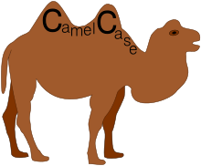
Programming Style: Ονόματα
Τα ονόματα των κλάσεων ξεκινάνε με κεφαλαίο, τα ονόματα των πεδίων, μεθόδων και αντικειμένων με μικρό.
  Π.χ., HelloWorld, position, print
Κάποιες συμβάσεις ξεκινούν τα ονόματα πεδίων με ‘_’ για να ξεχωρίζουν από τις μεθόδους
  Π.χ., _position
Χρησιμοποιούμε ολόκληρες λέξεις (και συνδυασμούς τους) για τα ονόματα
  Δεν πειράζει αν βγαίνουν μεγάλα ονόματα
Χρησιμοποιούμε το CamelCase Style
  Όταν για ένα όνομα έχουμε πάνω από μία λέξη, τις συνενώνουμε και στο σημείο συνένωσης κάνουμε το πρώτο γράμμα της λέξης κεφαλαίο
  printName όχι print_name
Χρησιμοποιούμε κεφαλαία και ‘_’ για τις σταθερές.
  Π.χ., PI_NUMBER

